Slide 1
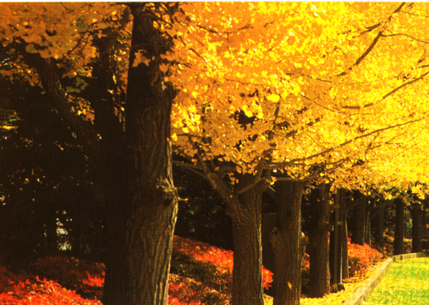
秋 天

Slide 2
课文中共有七个自然段
请大家小声读课文，看看课文中共有几个自然段，并在书上标出来。

Slide 3
秋天来了
自己读第一自然段，读后你知道了什么？

Slide 4
秋天什么样？小声读2~6自然段，想一想2~6自然段分别描写了秋天的哪些景物？然后分组讨论。

Slide 5
秋天
第二自然段: 天
第三自然段: 树叶
第四自然段: 菊花
第五自然段: 果实
第六自然段: 田野

Slide 6
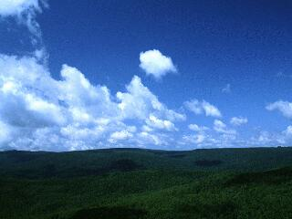
天那么高, 那么蓝.

Slide 7
谁喜欢秋天的天，为什么
喜欢？能不能换一个词？

Slide 9
谁喜欢秋天的树叶，为什么？
你能不能把这句话填完整。
树上的叶子有的( )发红了,有的( )变黄了， 秋风一吹，就离开枝条, ( )下来。它们( )一只只蝴蝶在空中飞舞。
渐渐
慢慢
渐渐
渐渐

Slide 10
1 菊花开了,黄的, 白的,紫的.
2 菊花开了,黄的, 白的,紫的,散发出阵阵清香.
秋天的树叶很美，菊花更美。下面请同学们比较两个句子，感受一下哪句更美？为什么？

Slide 11
欣赏了美丽的菊花，我们再去果园看一看，果园里有什么？它们什么样？
比较两个句子，哪句更好，为什么？
果园里,有圆圆的苹果,黄黄的柿子
果园里,圆圆的苹果笑红了脸,黄黄的柿子像一个个小灯笼挂满枝头.

Slide 12
田野里, 庄稼熟了,稻子 玉米 豆子一片金黄.
秋天的果园硕果累累，田野又是什么样的景色呢？为什么一片金黄？

Slide 13
秋天
第二自然段: 天
第三自然段: 树叶
第四自然段: 菊花
第五自然段: 果实
第六自然段: 田野

Slide 14
秋天是丰收的季节，秋天是美丽的画卷。
秋天的景色太美了，它是一个什么样的季节？ 为什么？

